Slide 1
USOS DE LA INFORMÁTICA EN LA ACREDITACIÓN
Enf. Ing. DANIEL A. PEÑAILILLO CEBALLOS.

Slide 2
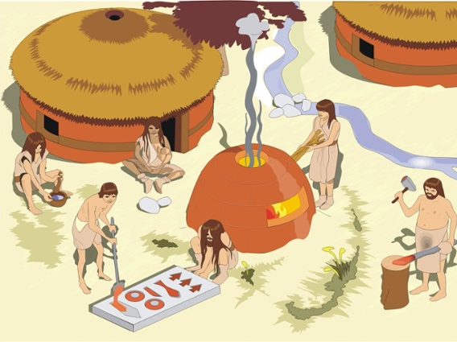

Slide 3
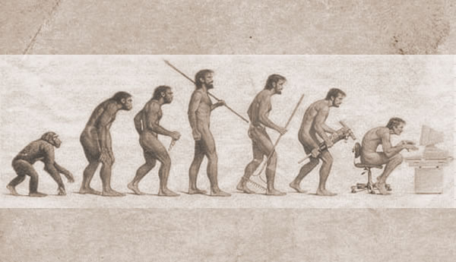

Slide 4
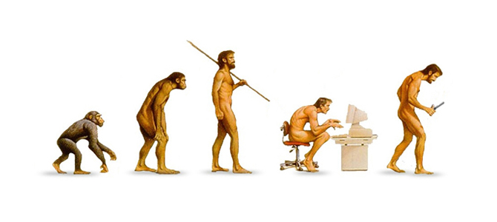
BD

Slide 5
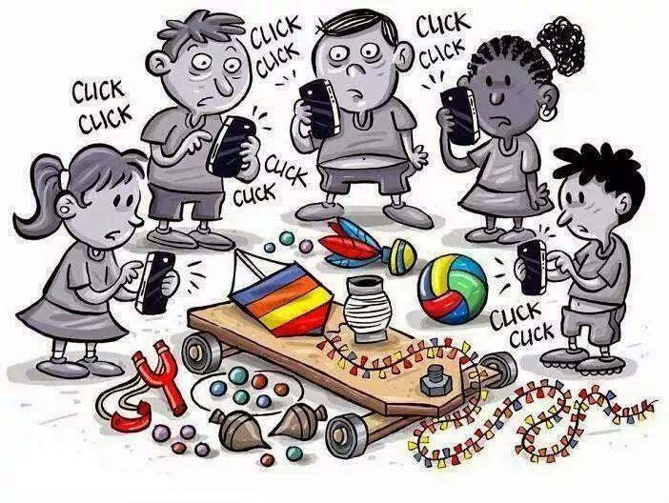
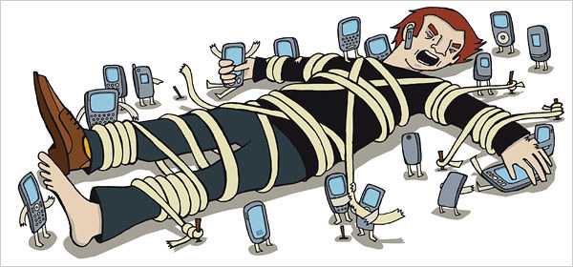
Notes:
olvidamos que lo que está informatizado potencialmente puede hacerse manualmente

Slide 6
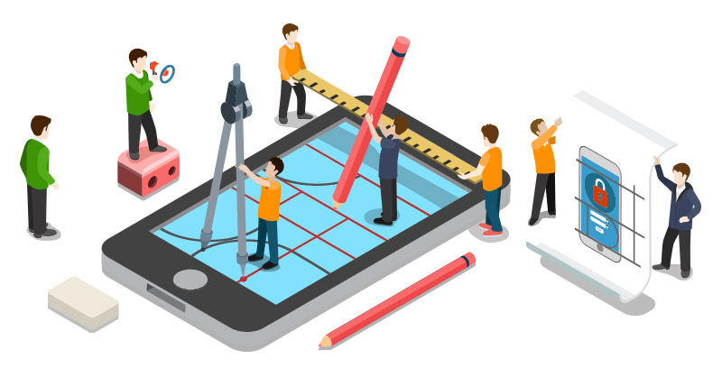
ES OPERADOR DEPENDIENTE
Notes:
Si los hombres los crean, y los hombres los alimentan y mantienen, nos queda claro que cualquier herramienta informática es operador dependiente. En algún momento de su ciclo de vida un hombre le entrega instrucciones.

Slide 7
LOS SOFTWARE NO SON AUTÓNOMOS

Slide 8
SOFTWARE EXISTENTES Y DISPONIBLES
Software deRegistro Clínico Electrónico.
Software de Imagenología.
Software de Laboratorio Clínico.
Software de Anatomía Patológica.
Software para Gestión de Mantenimiento de Equipos.

Slide 9
OTRAS HERRAMIENTAS EXISTENTES

Slide 10
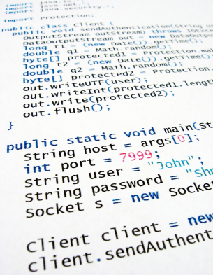
¿ES LA SOLUCIÓN UN BUEN SOFTWARE?

Slide 11
CARACTERÍSTICAS DE UN BUEN SOFTWARE
FUNCIONALIDAD
PRECISIÓN
ADECUADO
FIABILIDAD
TOLERANTE A ERRORES
RECUPERABILIDAD
SEGURIDAD
USABILIDAD
EFICIENCIA
MANTENIBILIDAD
PORTABILIDAD
COMPRENSIBILIDAD
OPERATIBILIDAD
APRENDIBILIDAD
TIEMPO DE RESPUESTA
RECURSOS
UTILIZACIÓN
ANALIZABLE
CAMBIABLE
ESTABLE
ADAPTABILIDAD
INSTALABILIDAD
REEMPLAZABLE
MADUREZ

Slide 13
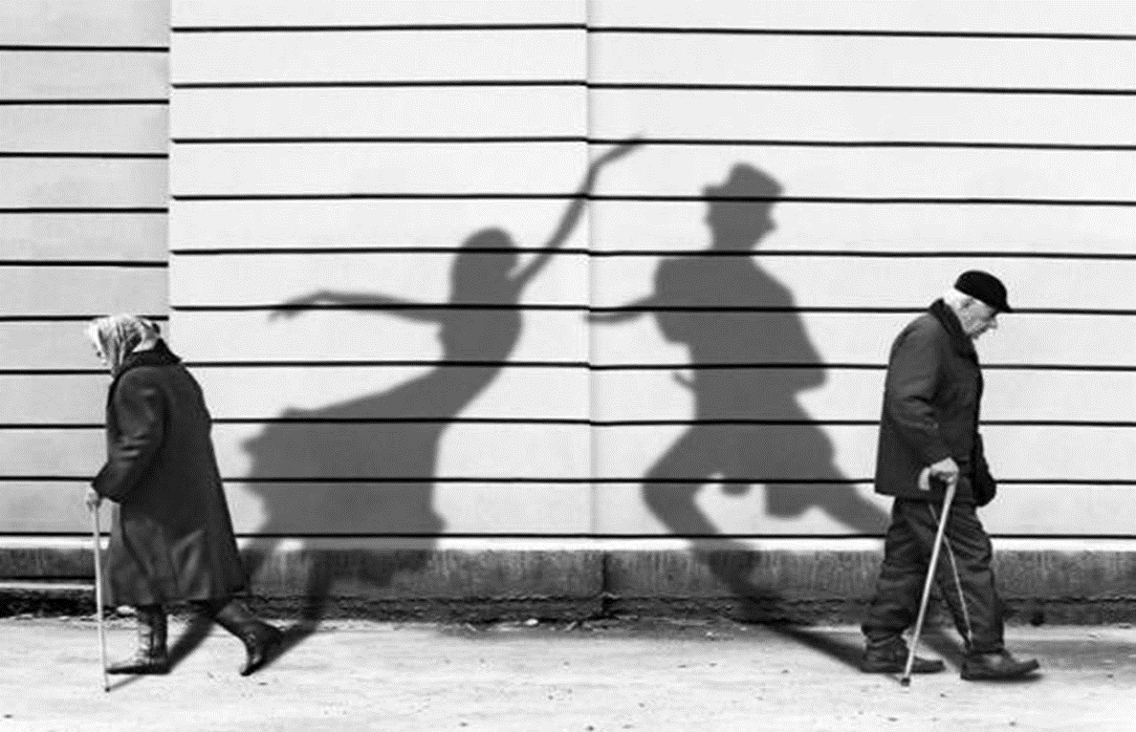

Slide 14
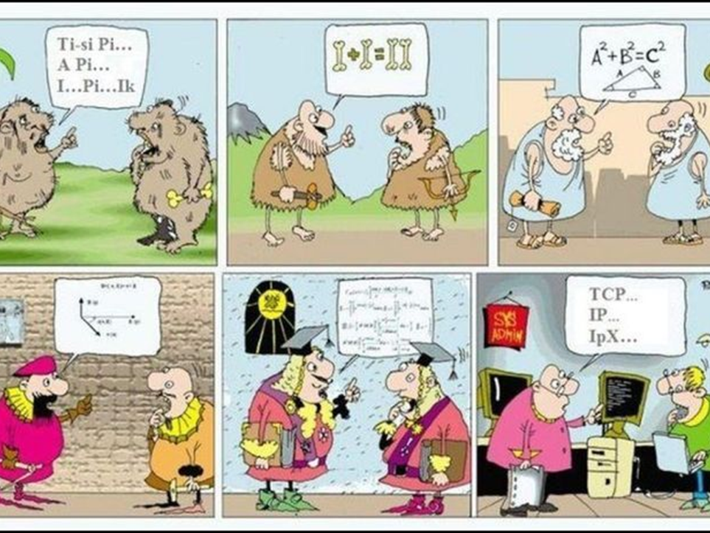
¿Cuál ES NUESTRA MAYOR BARRERA PARA ELEGIR O DESARROLLAR LA HERRAMIENTA ADECUADA?

Slide 15
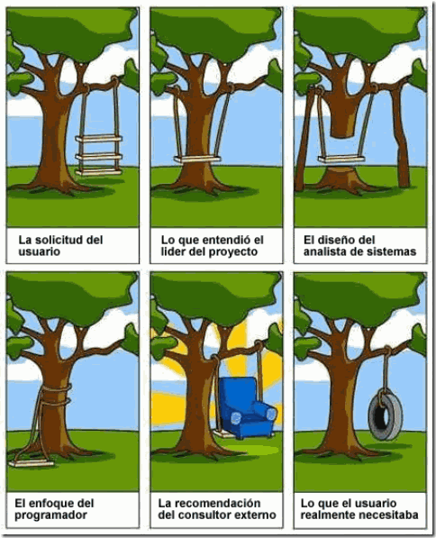

Slide 16
LEVANTAMIENTO DE REQUERIMIENTOS

Slide 17
PUEDE LA INFORMÁTICA AYUDARME A LOGRAR LA ACREDITACIÓN?

Slide 18
¿Qué SOLICITA LA PAUTA DE COTEJO?
Existencia de Documentos.
Responsable.
Indicador y Umbral.
Periodicidad en el tiempo.
Constancia de evaluación periódica.
Constatación en terreno.

Slide 19
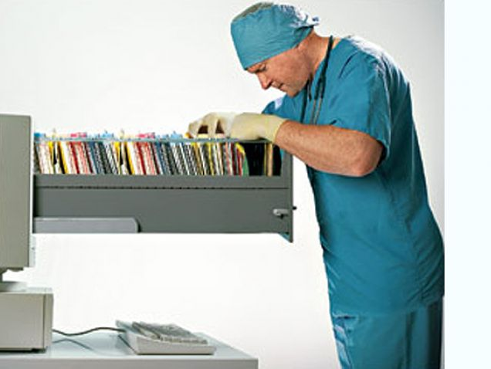
¿CUÁL ES EL APORTE MÍNIMO QUE SE DESEA DE UN SOFTWARE?
Orden.
Accesibilidad.
Seguridad.
Disminuir hora hombre.

Slide 20
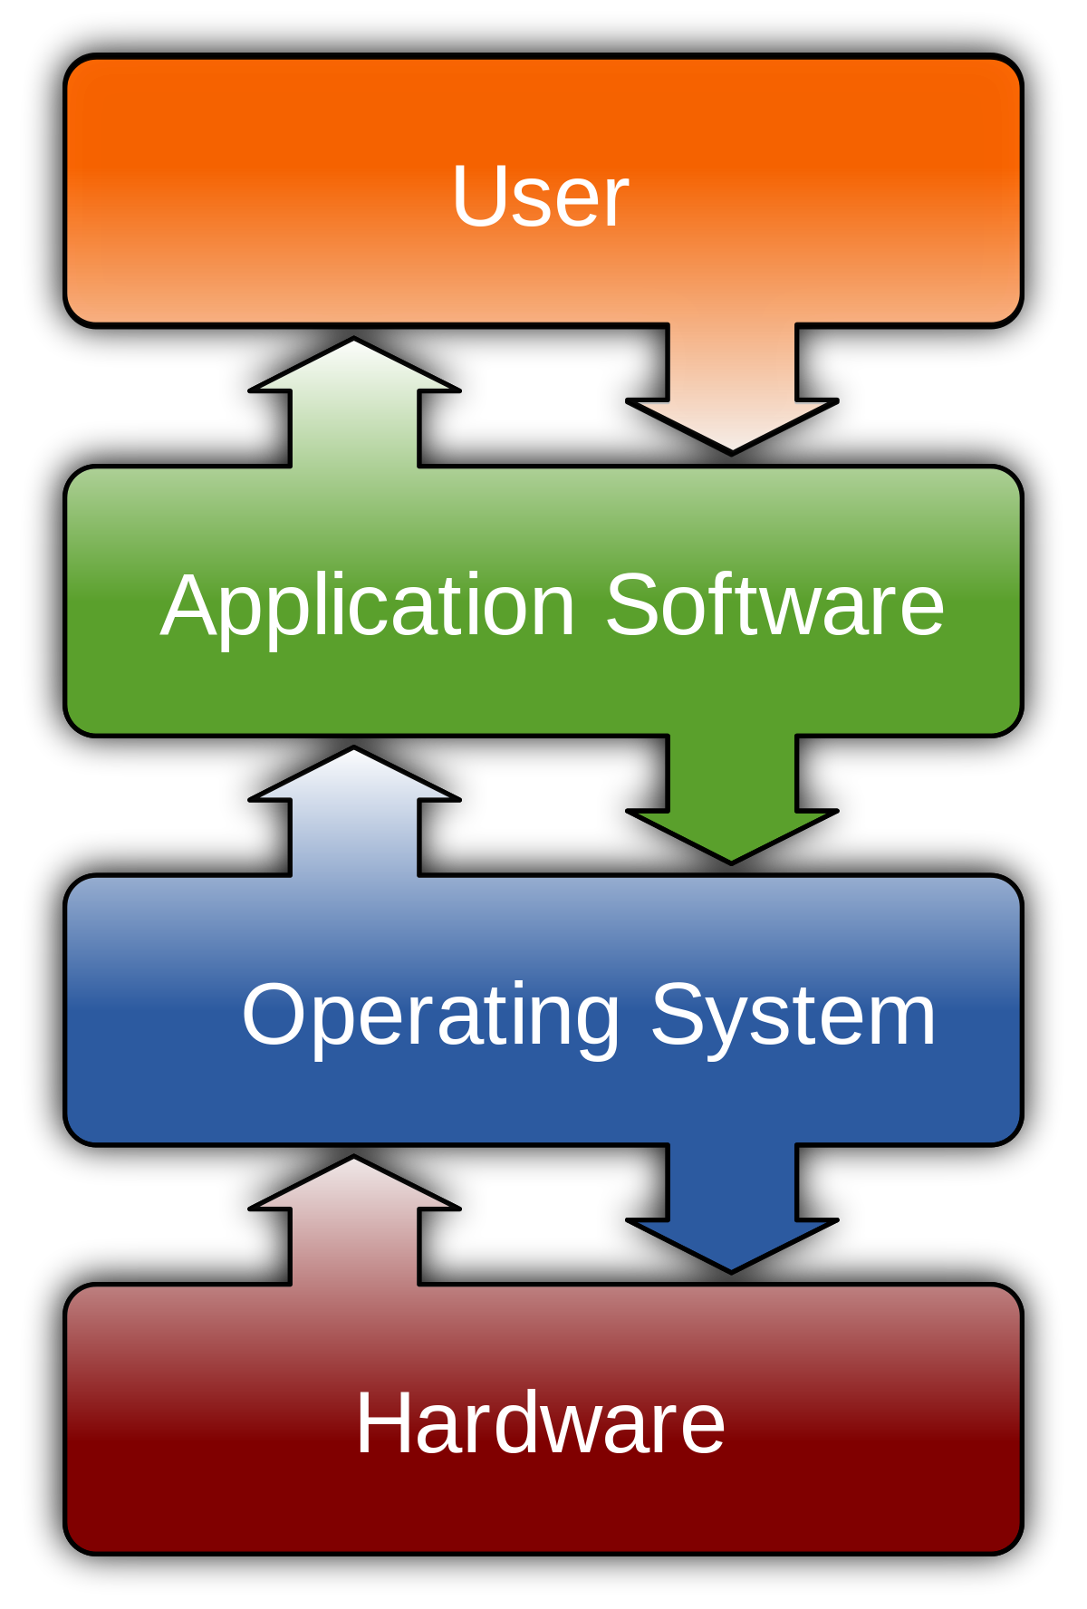
¿QUÉ RECURSOS REQUIERE PARA DESARROLLAR UNA SOLUCIÓN INFORMÁTICA?

Slide 21
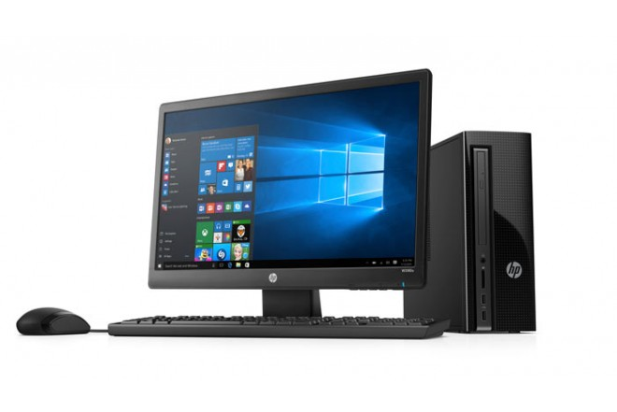
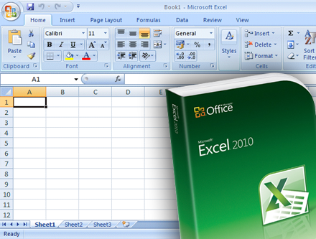
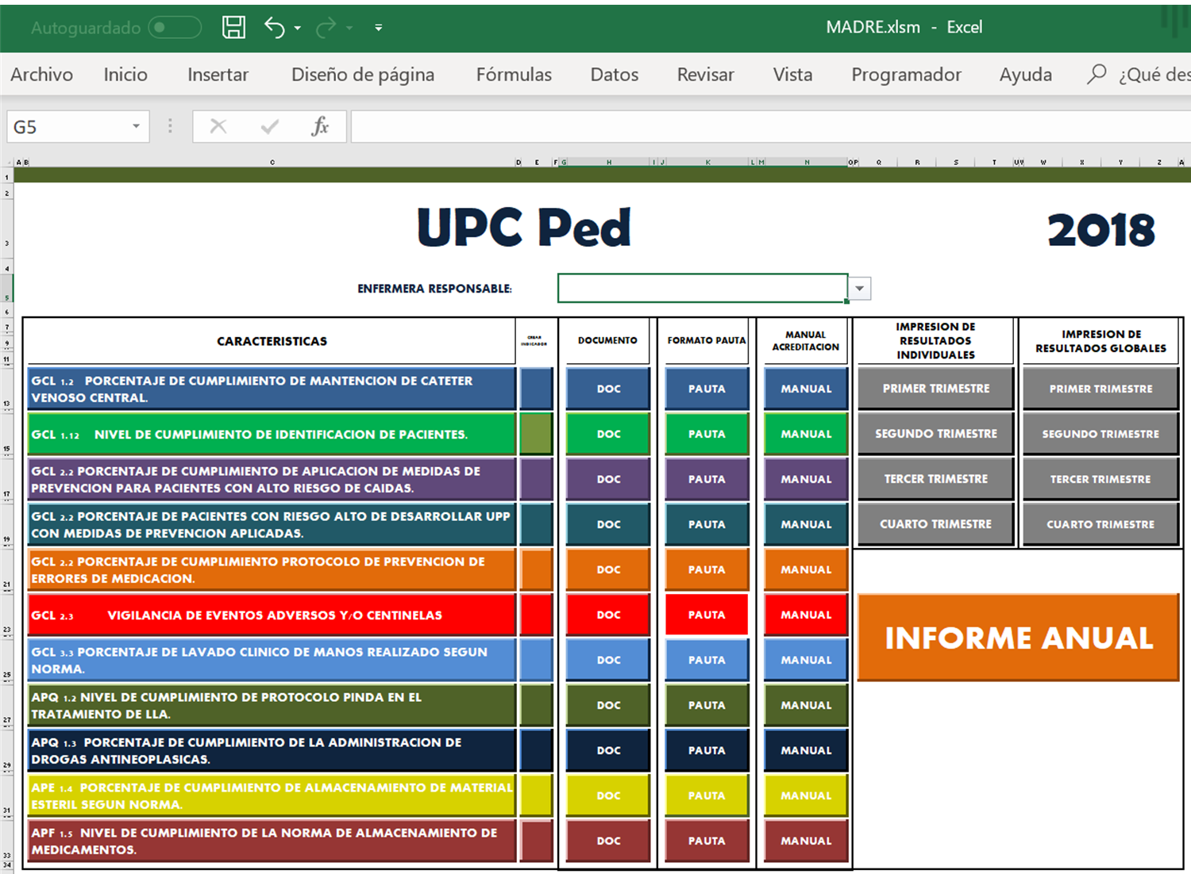

Slide 27
LA INFORMÁTICA ES Y SERÁ UNA HERRAMIENTAS DE APOYO

Slide 29
NO SIGNAL

Slide 30
GESTIÓN POR PROCESOS
PROCESOS ESTRATÉGICOS
ENTRADAS
SALIDAS
PROCESOS OPERATIVOS
A
B
PROCESOS APOYO

Slide 31
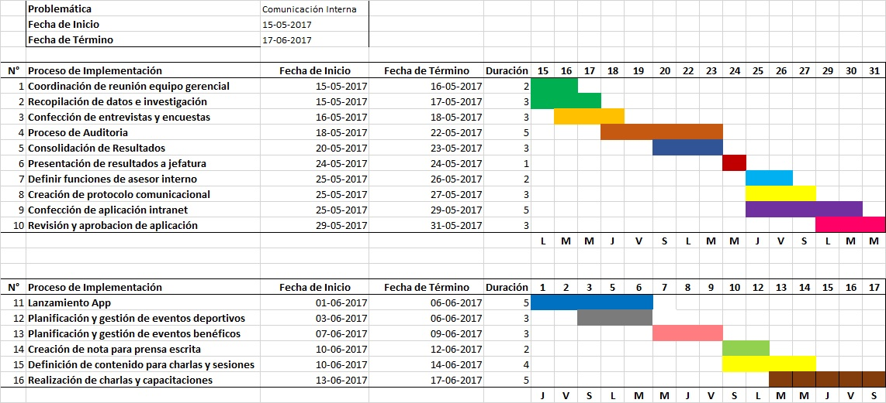

Slide 32
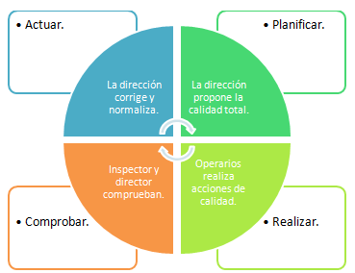
CICLO PDCA

Slide 33
PUEDE LA INGENIERÍA AYUDARME A LOGRAR LA ACREDITACIÓN?

Slide 34
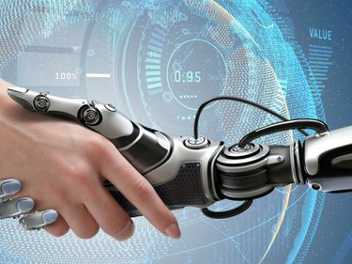
ES PARTE DE NUESTRA EVOLUCIÓN EL TENER QUE RELACIONARNOS CON LA INGENIERÍA, LA INFORMÁTICA Y LAS TECNOLOGÍAS DISPONIBLES.

Slide 35
¿PENSEMOS COMO SI FUERAMOS UN SOFTWARE?

Slide 36
¿ES POSIBLE QUE OBTENGAMOS LOS MISMOS RESULTADOS?
PIENSE EN UN NÚMERO ENTRE 1 Y 7.
MULTIPLÍQUELO POR 9.
SI SU RESULTADO ES UN NÚMERO DE DOS DÍGITOS SUMELOS.
ESE NÚMERO REPRESENTA A UNA LETRA.

Slide 37
A=1
B=2
C=3
D=4
E=5
F=6
G=7
H=8
I=9
J=10
K=11
PIENSE EN UN MAMÍFERO, AVE O REPTIL CUYO NOMBRE COMIENCE CON ESA LETRA.
G = GAVIOTA.

Slide 38
? – 5=?

Slide 39
A=1
B=2
C=3
D=4
E=5
F=6
G=7
H=8
I=9
J=10
K=11
PIENSE EN UN PAÍS CUYO NOMBRE COMIENCE CON ESA LETRA.
B = BÉLGICA.

Slide 40
SU RESULTADO ES
GAVIOTA
BÉLGICA

Slide 41
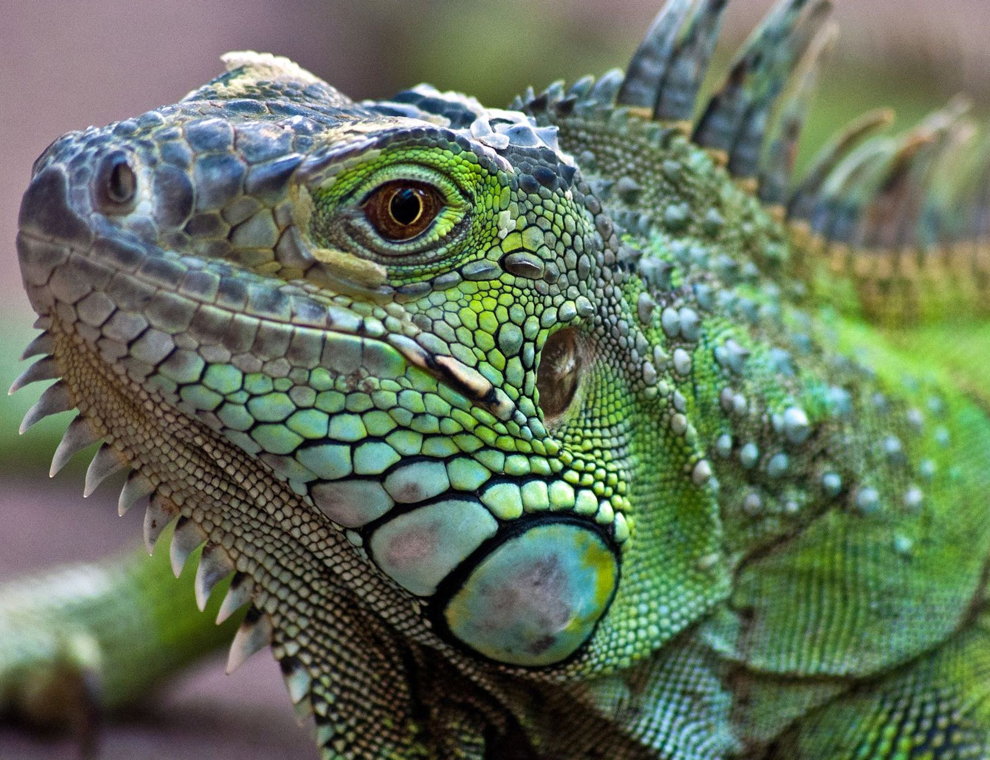
GRACIAS.
IGUANA

